Slide 1
Kurz RLB13
CÍRKEV SJEDNOCENÍ
Mgr. Andrea Beláňová
Mgr. Šárka Vondráčková
podzim 2013

Slide 2
Problematika studia NNH
Vymezení základních pojmů – NNH, sekta, kult
Jak lze studovat NNH?

Slide 3
nová NÁBOŽENSKÁ hnutí

Slide 4
Modely náboženství
substanční - náboženství jako systém nauk, chování, norem a symbolů, které jsou spojené s projevováním posvátna a které umožňují jeho pochopení (R. Otto, M. Eliade)
funkcionální - náboženství jako systém odpovědí na základní otázky lidské existence (M. Yinger)
hermeneutický - náboženství jako systémy znaků, které slouží k orientaci lidského myšlení a jednání, a které získávají svůj význam v průběhu dějin (J. Waardenburg)
kompenzační - náboženství jako systém vysvětlení a obecných kompenzátorů, které vedou k možné maximalizaci zisku pomocí supranaturálních předpokladů (R. Stark , W. S. Bainbridge)

Slide 5
NOVÁ náboženská hnutí

Slide 6
Základní problémy:
časové vymezení „nová“ (z chronologického, historického hlediska) - ale kde je ta hranice? - často je to 2. světová válka, která určuje rozdíl mezi „nová“ a „stará, tradiční“
„nová“ na Západě (kulturní import) - jak dlouho budou ještě nová?
přinášejí inovace do tradiční kultury či náboženství – často je to pouze zdánlivé, prvky už známé dávají do nových kontextů
„nová“ s ohledem na kontext (modernizace, globalizace, sekularizace), ve kterém se vyskytují - např. často používají jazyk vědy jako určitou formu legitimizace sebe sama

Slide 7
nová náboženská HNUTÍ

Slide 8
Hnutí
výraz „hnutí“ jako sociologický pojem implikuje neformálnost či strukturální volnost (člověk se ke hnutí hlásí, ale nebývá formálním členem)
stricto senso tak pojem hnutí stojí v opozici proti pojmu „náboženská organizace“
slovo „hnutí“ evokuje nějaký jednolitý ucelený proud nebo jednotnou podobu, ale soudobá religiozita je velmi různorodá
vznikají nové formy náboženských organizací a mobilizace členů

Slide 9
Pojmy sekta/kult/církev a jejich využitelnost při studiu NNH

Slide 10
Sekta
od lat. sequi (= následovat) nebo secare (= oddělovat se od něčeho)
v prvních staletích našeho letopočtu jako latinský ekvivalent řeckého výrazu haíresis (= volba), pro označení odštěpeneckých skupin, které se vymezovaly vůči ortodoxní linii (nemělo původně negativní význam)
od 2. stol. n. l. nabývá charakter odchylky, která se zásadním způsobem liší od pravého učení
zhruba ve stejné době se začíná používat pojem „sekta“ pro ty skupiny, které se odštěpily i institucionálně

Slide 11
Církev
lat. ecclesia, z řec. ekklésia = shromáždění
původně tedy shromáždění křesťanů
až později instituce, která jediná je nositelem a strážcem pravého učení („Mimo církev není spásy.“)

Slide 12
Kult
z lat. cultus = pěstovaný, ozdobený, vzdělaný
v religionistice a v sociologii náboženství označuje praktické vyjádření náboženské zkušenosti, tzn. soubor náboženského chování zahrnujícího rituály a symboly založené na uctívání
ve 2. pol. 20. stol. začali někteří autoři užívat tento výraz i pro označení určitého typu náboženských skupin

Slide 13
The church-sect theory
vedle ideologicky zatížených implikací pojmů sekta, kult a církev existuje hodnotově neutrální přístup využívaný zejména v sociologii náboženství (např. M. Weber, E. Troeltsch, R. Niebuhr, M. Yinger, R. Stark a W.S. Bainbridge apod.)

Slide 14
Nedostatky a problémy spojené s používáním pojmů sekta-kult-církev při studiu soudobé religiozity
původního používání pojmů jako sekta či církev - pojmy se silnou hodnotící konotací
otázka kulturního kontextu
nárok na časovou či historickou univerzalitu
generalizace

Slide 15
Vědecké vs. angažované studium NNH

Slide 16
David G. Bromley a Anson Shupe
kniha Noví strážci: deprogramátoři, antikultisté a nová náboženství (1980) - v ideologii antikultovního hnutí existují 2 přístupy k NNH:
náboženský – vedený z pohledu převládajícího náboženství, poukazuje na naprostou odlišnost nových hnutí od křesťanství
sekulárně racionalistický - zdůrazňuje psychickou manipulaci a traumata členů, odmítá je pro jejich rozpor s některými principy moderní společnosti (svoboda, individualismus atd.), totalitní a destruktivní charakter kultů

Slide 17
podle Bromleyho obsahuje ideologie antikultovního hnutí následující prvky:
historicky založené vysvětlení vzniku těchto rozvracejících sil
popis zlých sil, které jsou schopny podkopat původní přirozený charakter jedince a přeměnit jej ve svůj protiklad
označení anti-sociálních osob a skupin, které plánují a koordinují podvratné a rozvracečské aktivity
na těchto základech pak antikultovní hnutí upozorňuje na nebezpečí pro okolní společnost a
formuluje léčebný program, který má být dodržen, pokud chceme odvrátit katastrofu

Slide 18
Antikultovní hnutí a religionistika
antikultovní hnutí jako předmět studia
sekulárně-racionalistická antikultovní kritika se snaží sama sebe prezentovat jako vědecké studium
argumentace AN:
využívání strachu z neznámého
neadekvátně spojuje některé rysy netradičních skupin
odhlížení od souvislostí
cíl: informovanost široké veřejnosti
usilování o zobecnění
iluzorní harmonizace obrazu světa

Slide 19
Metodologie religionistického výzkumu

Slide 20
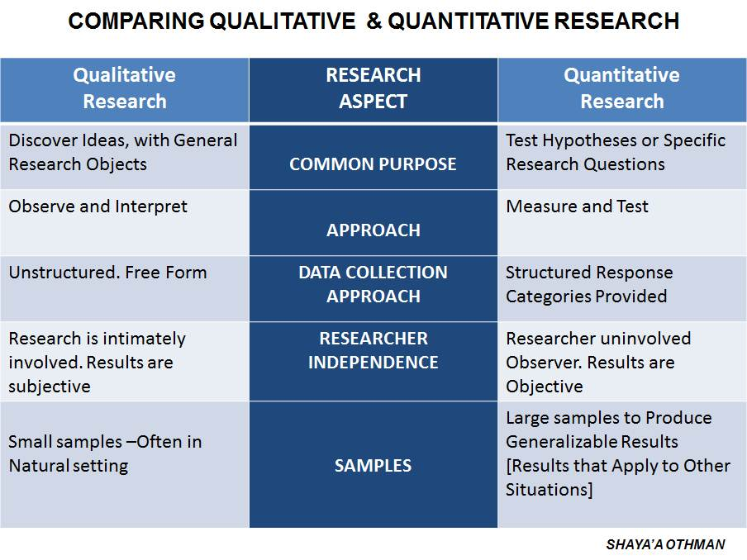
Kvalitativní vs. kvantitativní výzkum

Slide 21
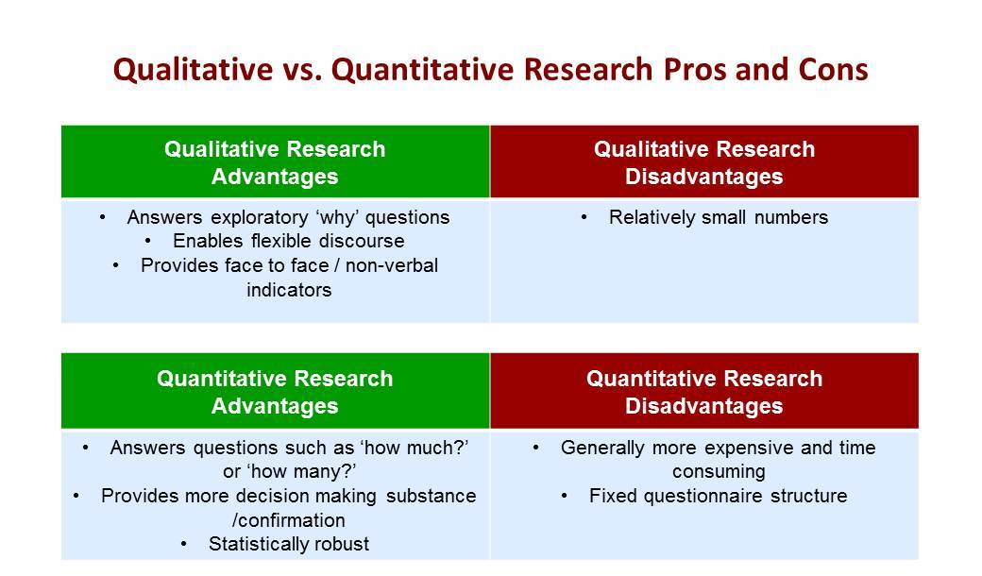
Výhody a nevýhody obou přístupů

Slide 22
Úvod do Církve sjednocení

Slide 23
* v roce 1954 v Koreji
zakladatel reverend Son-mjong Mun (Sun Myung Moon)
proměny názvu: Asociace Ducha Svatého pro sjednocení světového křesťanstva – Církev/Hnutí sjednocení – Federace rodin pro světový mír
charakter hnutí a jeho proměny

Slide 24




Přidružené organizace a aktivity
Federace žen za mír ve světě (Women´s
Federation for World Peace – www.wfwp.org, www.wfwp.cz)
Akademie profesorů za světový mír
(Proffesor´s World Peace Academy –
www.pwpa.org)
Vysokoškolské sdružení pro výzkum principu
(The Collegiate Association for Research of the
Principle - CARP)
sportovní aktivity (např. Peace Cup)
mírové federace
mezináboženský dialog (The Assembly of the World's Religions)
média (Washington Times)

Slide 25


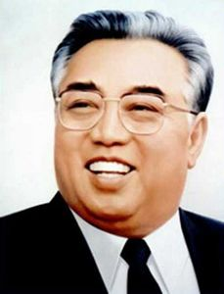
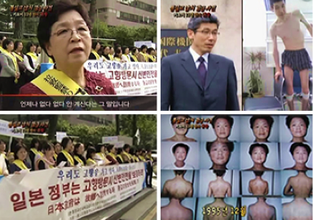
Nejvýraznější kontroverze

Slide 26
Děkujeme za pozornost…

